Slide 1
স্বাগতম

Slide 2
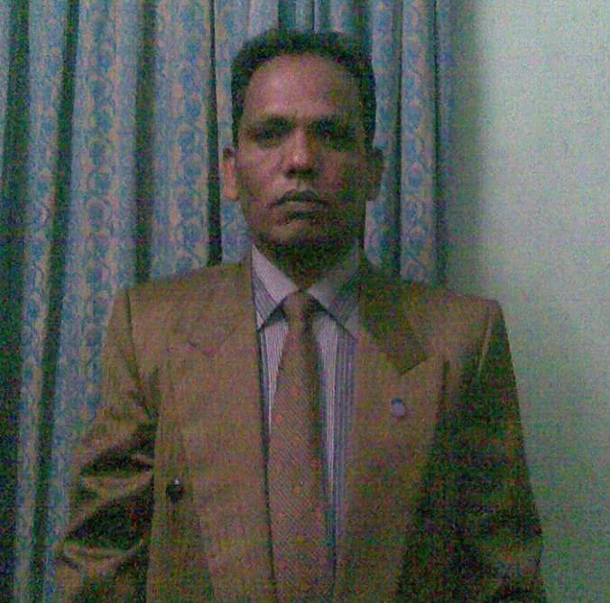
সম্পাদিত
MD:Aman Ullah
Assistant Head Master
Hazi Amir Hossain High School
Fulgazi,Feni
Mobile-01864131594
Email-amanullahamanullah766@gmail.com

Slide 3
পরিচিতি

Slide 4
পাঠ পরিচিতি
শ্রেণীঃ নবম।
মোট ছাত্র/ছাত্রীঃ ৫০ জন।
বিষয়ঃ পৌরনীতি ও নাগরিকতা ।
অধ্যায়ঃ 9ম ।
সাধারণ পাঠঃ নাগরিক সমস্যা ও আমাদের করণীয় ।
সময়ঃ ৫০ মিনিট।

Slide 5
পাঠ পরিকল্পনা
ক্রমিক নং | ধাপ | কার্যক্রম | সময় | উপকরন
০১ | প্রস্তুতি | শুভেচ্ছা বিনিময়, শ্রেণী বিন্যাস, পূর্ব জ্ঞান যাচাই, পাঠ ঘোষনা | ০৫ মিনিট | ডিজিটাল কন্টটেন্ট ও চক বোর্ড
০২ | শিখন ফল-০১ | সংক্ষিপ্ত আলোচনা ও প্রদর্শন | ১০ মিনিট | ডিজিটাল কন্টটেন্ট ও চক বোর্ড
 | শিখন ফল-০২ | দলীয় কাজ | ১০ মিনিট | ডিজিটাল কন্টটেন্ট ও চক বোর্ড
 | শিখন ফল-০৩ | বোর্ডের কাজ | ১০ মিনিট | ডিজিটাল কন্টটেন্ট, চক বোর্ড ও কর্মপত্র
০৩ | মূল্যায়ন | সৃজনশীল প্রশ্ন | ১২ মিনিট | ডিজিটাল কন্টটেন্ট
০৪ |  | বাড়ির কাজ | ০২ মিনিট | ডিজিটাল কন্টটেন্ট
০৫ |  | সমাপ্তি | ০১ মিনিট | ডিজিটাল কন্টটেন্ট

Slide 6
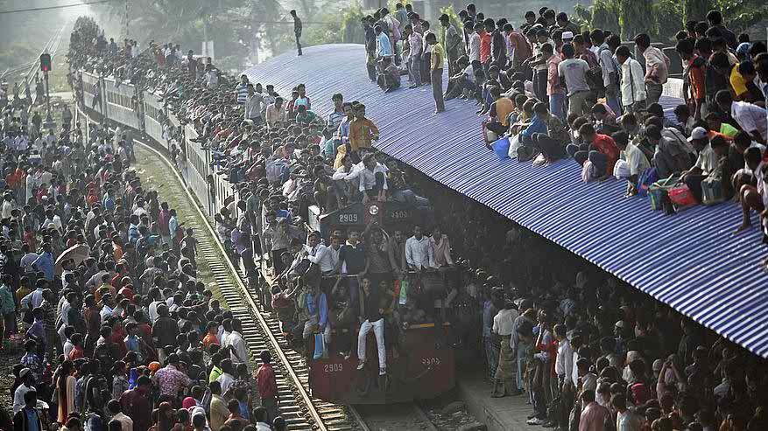

Slide 7
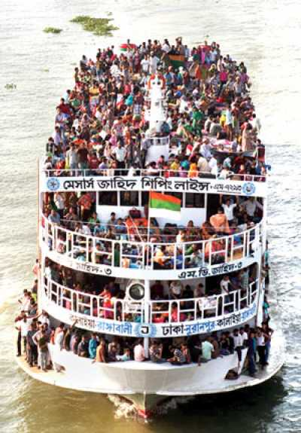

Slide 8
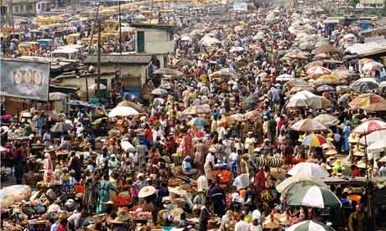

Slide 9
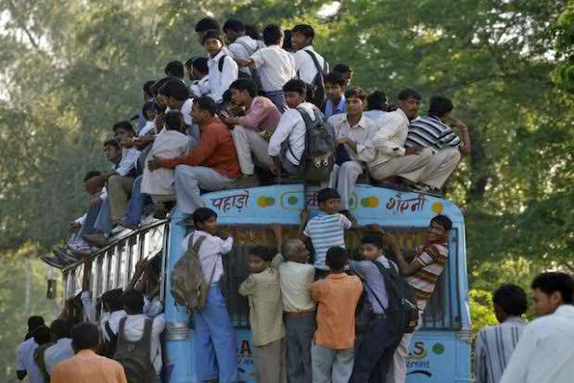

Slide 10
আজকের পাঠ
জনসংখ্যা সমস্যা ও প্রতিকার

Slide 11
এই পাঠ শেষে শিক্ষার্থীরা ---------------
৩. বাংলাদেশের জনসংখ্যা বৃদ্ধির কারণ সমূহ বর্ণনা করতে পারবে
২. অধিক জনসংখ্যার কারনে শহরে ও গ্রামে জীবনযাপন কেন কষ্টকর হয়ে পড়েছে তা ব্যাখ্যা করতে পারবে
১.বাংলাদেশের জনসংখ্যা সমস্যা কী তা বলতে পারবে

Slide 12
একক কাজ
জনসংখ্যা সমস্যা কী?

Slide 13
জনসংখ্যা সমস্যা কী?
মানুষের জন্মহার ও মৃত্যুহারকে ছাড়িয়ে গেলে এবং এই জন্মহার সম্পদের বৃদ্ধিকে ছাড়িয়ে গেলে জনসংখ্যা একটি দেশের সমস্যায় পরিণত হয়। কারণ, বাড়তি জনসংখ্যার চাওয়া-পাওয়া সীমিত সম্পদ দিয়ে পূরণ করা সম্ভব হয় না।

Slide 14
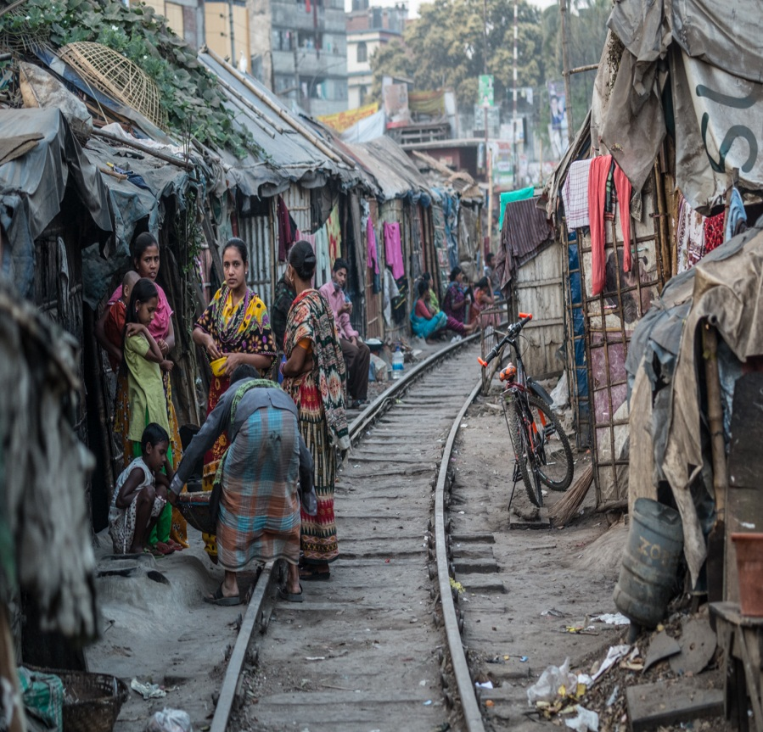
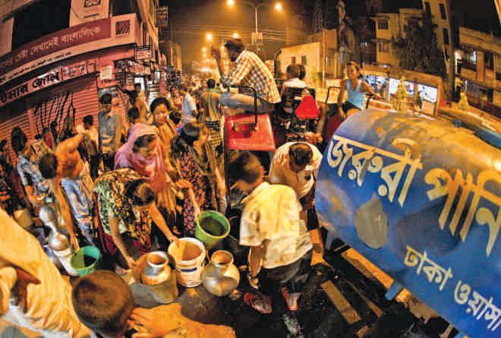
বাসস্থান সমস্যা
বিশুদ্ধ খাবার পানি সমস্যা

Slide 15
দলীয় কাজ
অধিক জনসংখ্যার কারণে বাংলাদেশে জীবনযাপন কেন কষ্টকর হয়ে পড়েছে তার কয়েকটি কারণ লিখ।
১. চাহিদা অনুযায়ী বিদ্যুৎ সরবরাহ করা সম্ভব হচ্ছে না।
২.
৩.
৪.
৫.
৬.
৭.

Slide 16
উত্তরের সাথে মিলিয়ে নাও
১. চাহিদা অনুযায়ী বিদ্যুৎ সরবরাহ করা সম্ভব হচ্ছে না
২. বিশুদ্ধ খাবার পানির অভাব
৩. বাসস্থানের অভাব
৪. উপযুক্ত শিক্ষার সুযোগ থাকে না
৫. কর্ম সংস্থানের ব্যবস্থা করা যাচ্ছে না
৬. চাহিদা অনুযায়ী গ্যাস সরবরাহ করা সম্ভব হচ্ছে না
৭. অপুষ্টি ও চিকিৎসার অভাব

Slide 17
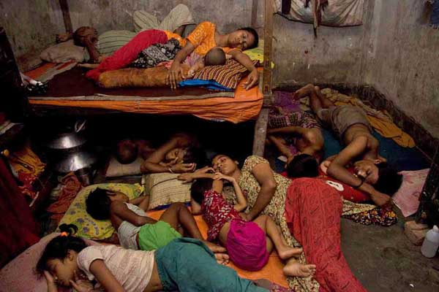
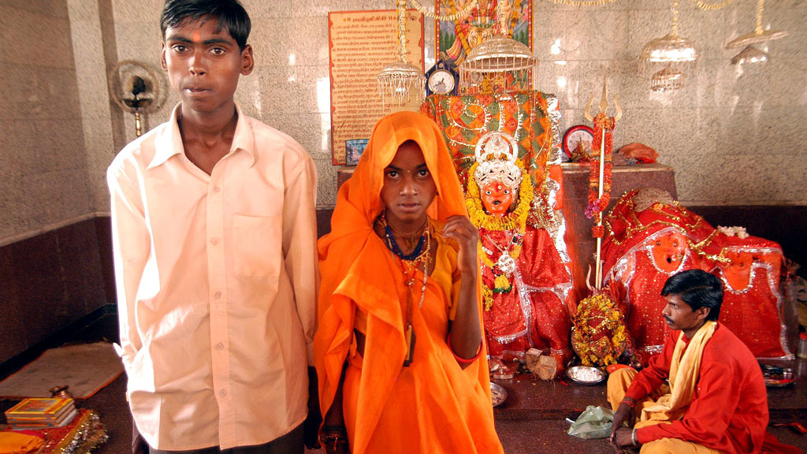
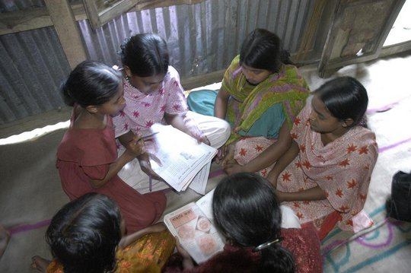
দারিদ্রতা
বাল্যবিবাহ
পুত্র সন্তানের জন্য একাধিক কন্যা সন্তান লাভ

Slide 18
বাংলাদেশের জনসংখ্যা বৃদ্ধির কারণ সমূহ লিখ।
বাংলাদেশের জনসংখ্যা বৃদ্ধির কারণ সমূহ

Slide 19
মিলিয়ে নাও
বাংলাদেশের জনসংখ্যা বৃদ্ধির কারণ সমূহ
বাল্যবিবাহ ও বহুবিবাহ
দারিদ্রতা
শিক্ষার অভাব
জলবায়ুর প্রভাব
আর্থ-সামাজিক নিরাপত্তা
সামাজিক দৃষ্টিভঙ্গি
জন্মশাসনের অভাব

Slide 20
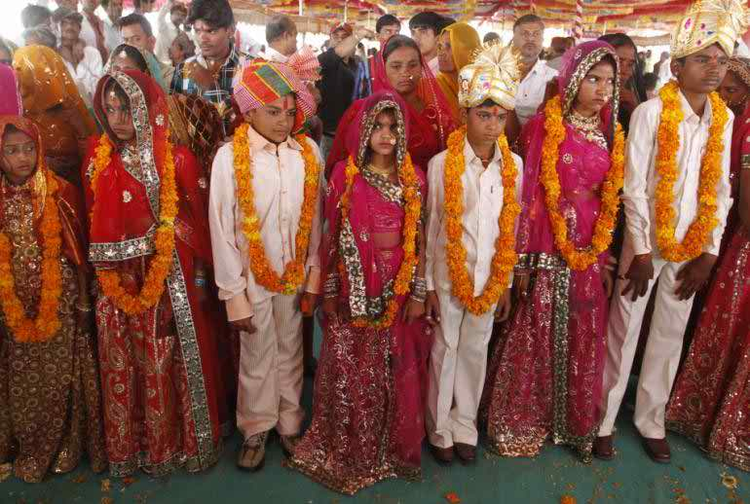
১. বাংলাদেশে প্রতি বর্গকিলোমিটারে কতজন লোক বাস করে?
২. বাংলাদেশের গ্রামের মানুষ শহরমুখী হওয়ার কারণ কী?
3.বাংলাদেশে জনসংখ্যা বৃদ্ধির অন্যতম কারণ বাল্যবিবাহ – ব্যাখ্যা কর।
৪. বাল্যবিবাহ রোধে তোমার পরিকল্পনা কী- বর্ণনা কর।

Slide 21
বাড়ির কাজ
তোমার এলাকার জনসংখ্যা সমস্যা কীভাবে সমাধান করতে চাও ১০টি বাক্যে লিখ।

Slide 22
সকলকে ধন্যবাদ

